Slide 1

软件设计模式与体系结构课程设计
周 宇
College of Information Science and Technology
Nanjing University of Aeronautics and Astronautics

Slide 2
软件设计模式与体系结构课程设计
内容要求：理解框架的概念，理解配置在企业级开发中的重
要性，了解Spring框架的基本结构，特点，并以
Spring框架为基础，构件一个简单的web应用系统，
包含基本的用户管理，界面展示功能，体现MVC
架构，领会多种设计模式的复合使用，重点是观
察者模式在MVC中的使用。
格式要求：文档+源代码，文档需要包含如下基本元素：
spring框架架构，mvc的特点，以及一个简单的
实例应用开发介绍，结合该实例谈谈你对mvc及
其相关设计模式使用的认识。
Notes:
创建信息系，最早系主任
中国的C J, Date
3 王老师介绍
4 数据库所介绍

Slide 3
软件设计模式与体系结构课程设计
所需技术：Java (servlet/jsp)，web程序设计
所需工具：jdk, spring framework, tomcat, eclipse/idea , mysql
提交形式：设计报告（电子文档+纸质文档）
提交日期：2019-6-9之前
Notes:
创建信息系，最早系主任
中国的C J, Date
3 王老师介绍
4 数据库所介绍

Slide 4
软件设计模式与体系结构课程设计
示例：
图书管理系统的设计与实现（角色：借阅人，图书管理员。实现成员信息的管理与授权相应功能，实现借阅人，图书管理员的功能[借阅人借书，查书，还书功能；图书管理员管理图书功能以及借阅人逾期还书收费功能等]）
学生选课系统的设计与实现（角色：学生，教务秘书等。实现成员信息的管理与授权相应功能，实现学生、教务秘书的功能[学生选课，查看个人课表等；教务秘书增、删、改、查课程等]）
各班同学交各自班长处，由各班班长发送至邮箱1227257035@qq.com
Notes:
创建信息系，最早系主任
中国的C J, Date
3 王老师介绍
4 数据库所介绍

Slide 5
软件设计模式与体系结构课程设计
框架（Framework）是整个或部分系统的可重用设计，表现为一组抽象模块及模块实例间交互的方法；或者可以认为，框架是可被应用开发者定制的应用骨架。
可以说，一个框架是一个可复用的设计模块，它规定了应用的体系结构，阐明了整个设计、协作模块之间的依赖关系、责任分配和控制流程，表现为一组抽象类以及其实例之间协作的方法，它为模块复用提供了上下文(Context)关系。因此模块库的大规模重用也需要框架。
Notes:
创建信息系，最早系主任
中国的C J, Date
3 王老师介绍
4 数据库所介绍

Slide 6
软件设计模式与体系结构课程设计
编程有一个准则Don't Repeat Yourself(不要重复你的代码)。如果有一些代码出现重复，我们就应该把这些代码提取出来封装成一个方法。随着时间的积累有了一批方法,我们把它整合成工具类。工具类如果形成规模,可以把工具类整合成类库。就像我们不仅不要自己重复造项目中已有的轮子,也不要造别人已经造好的轮子。我们只需要直接使用已有的轮子就行。
框架也是一样，框架，是为了我们不必总是写相同的代码，并且可以让我们专注于业务逻辑实现的一个工具。框架会把我们程序设计中不变的部分抽取出来，让我们专注于与业务有关的代码。

Slide 7
软件设计模式与体系结构课程设计
框架和类库的区别
框架和类库的主要区别是一是控制反转（Inversion of Control）,一般程序的运作是由程序员全盘掌握的。程序资源的初始化、销毁、定位查找,执行逻辑都是我们写代码实现的。这些顺着程序主入口开始查找都可以找得到。但是应用框架后的控制权已经交给了框架。比如配置框架参数时已经控制权移交给框架的控制器。
二是框架会告诉你还缺什么，你只需要把这些代码写完，程序就可以正常运行了。类库实现的代码你无需再写,但是类库没告诉你，程序员需要写哪些代码,需要程序员自己心理有数。
Notes:
创建信息系，最早系主任
中国的C J, Date
3 王老师介绍
4 数据库所介绍

Slide 8
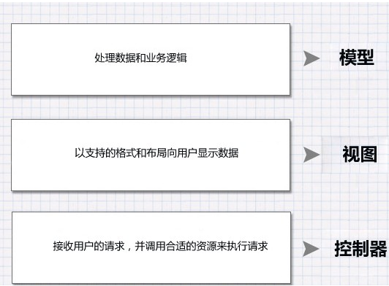
软件设计模式与体系结构课程设计
MVC 是一种使用 MVC（Model View Controller 模型-视图-控制器）设计创建 Web 应用程序的模式
Model（模型）表示应用程序核心
View（视图）显示数据
Controller（控制器）处理输入
Notes:
创建信息系，最早系主任
中国的C J, Date
3 王老师介绍
4 数据库所介绍

Slide 9
软件设计模式与体系结构课程设计
MVC的好处是什么
我们使用MVC的一个最明显好处就是它将视图展示和应用逻辑清晰的分离开来。对不同用户以及不同设备类型的支持一直是当下的一个常见问题。来自台式电脑和手机的请求所得到的视图应该是不相同的。模型会返回完全相同的数据，但是不同的地方是控制器会选择使用的视图文件来展示数据（我们可以把它看作是不同的模板）。
除了将视图从业务逻辑中分离开外，MVC的分离也降低了大型应用设计的难度。代码也更具结构性，因此也更容易维护，测试和重用。这种模式会帮助我们清晰的区分程序各部分的职责，便于程序维护，代码重用以及测试。MVC框架给我们提供了一个基本的MVC骨架，以及许多有用的功能，提高了我们的效率，让开发过程更加轻松。
Notes:
创建信息系，最早系主任
中国的C J, Date
3 王老师介绍
4 数据库所介绍

Slide 10
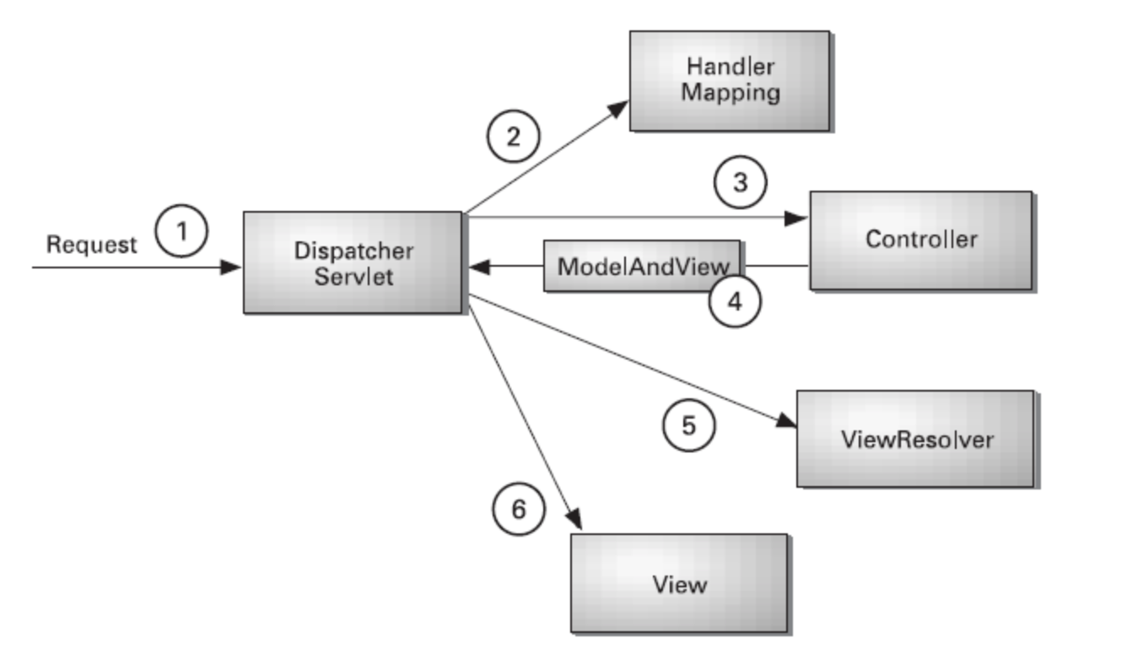
软件设计模式与体系结构课程设计
Notes:
创建信息系，最早系主任
中国的C J, Date
3 王老师介绍
4 数据库所介绍

Slide 11
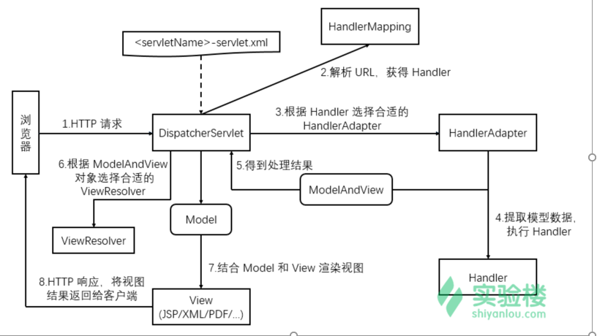
软件设计模式与体系结构课程设计
Notes:
创建信息系，最早系主任
中国的C J, Date
3 王老师介绍
4 数据库所介绍

Slide 12
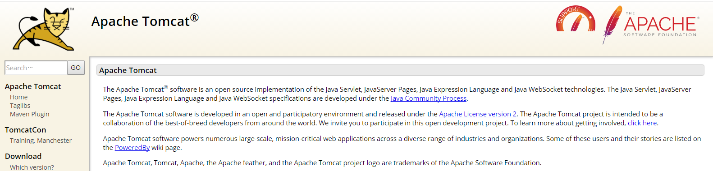
软件设计模式与体系结构课程设计
Tomcat9.0安装与配置
1.下载
官网：https://tomcat.apache.org/，在浏览器地址栏输入地址，进入下图页面
Notes:
创建信息系，最早系主任
中国的C J, Date
3 王老师介绍
4 数据库所介绍

Slide 13
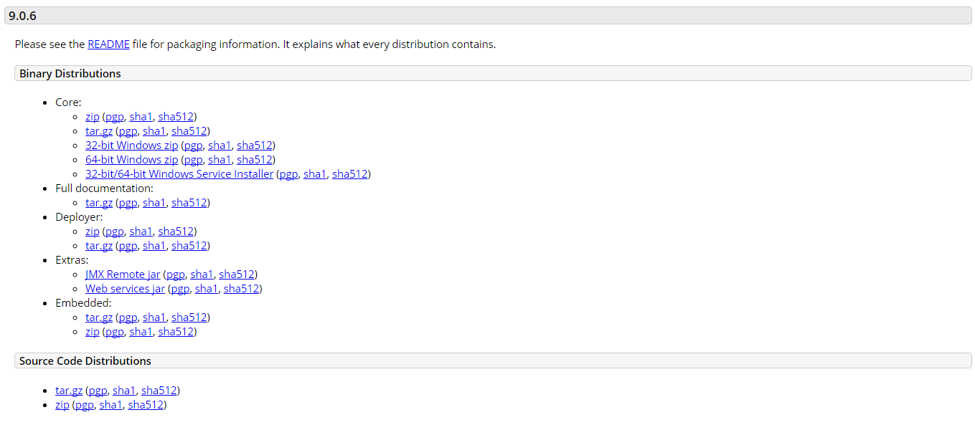
软件设计模式与体系结构课程设计
2、根据自己电脑的位数，有选择的进行下载，下载后解压到相应磁盘中
Notes:
创建信息系，最早系主任
中国的C J, Date
3 王老师介绍
4 数据库所介绍

Slide 14
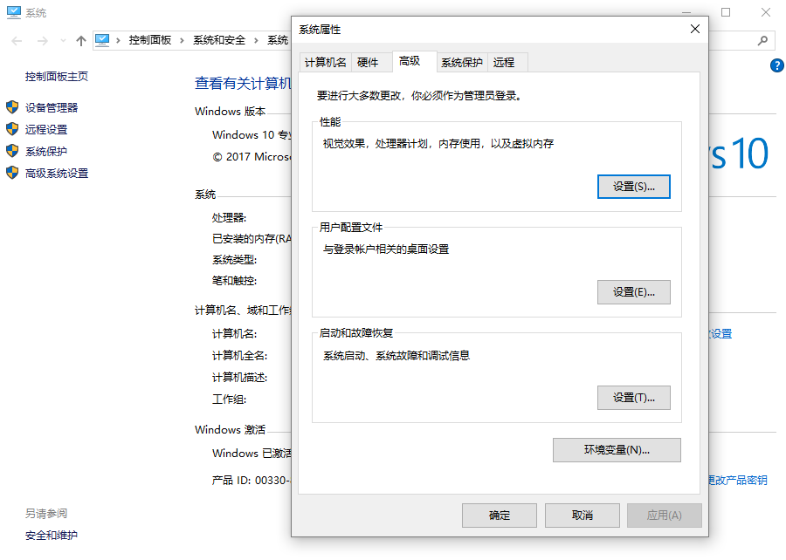
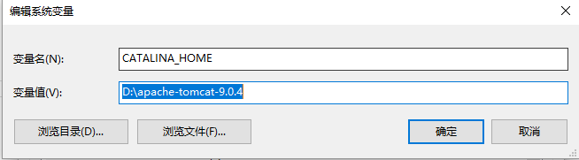
软件设计模式与体系结构课程设计
2.配置环境变量
右键此电脑->属性->高级系统设置->高级->环境变量中，新建环境变量，变量名（CATALINA_HOME） 变量值：（D:\apache-tomcat-9.0.4）解压路径名
Notes:
创建信息系，最早系主任
中国的C J, Date
3 王老师介绍
4 数据库所介绍

Slide 15
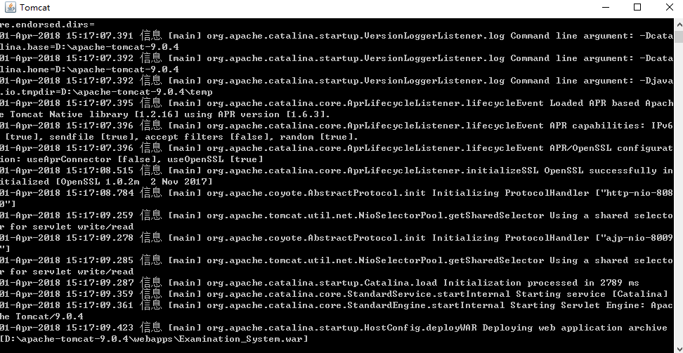
软件设计模式与体系结构课程设计
3、启动Tomcat:
进入Tomcat下的bin目录，双击startup.bat
Notes:
创建信息系，最早系主任
中国的C J, Date
3 王老师介绍
4 数据库所介绍

Slide 16
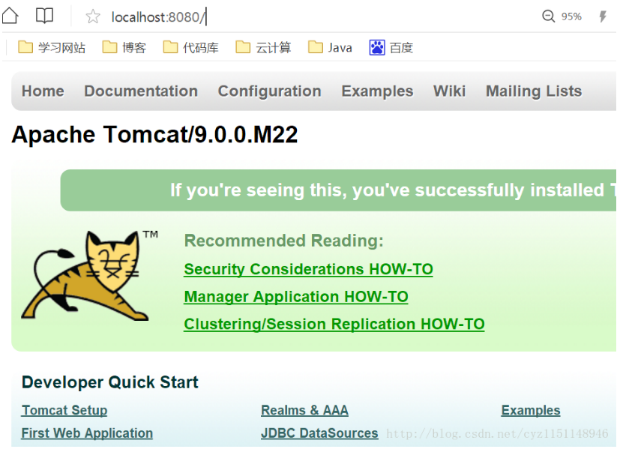
软件设计模式与体系结构课程设计
4、上图界面代表启动成功，成功后不要关闭，否则就关掉了Tomcat。
测试Tomcat是否启动成功：
在地址栏输入http://localhost:8080/
若出现下图界面，则启动成功
Notes:
创建信息系，最早系主任
中国的C J, Date
3 王老师介绍
4 数据库所介绍

Slide 17
软件设计模式与体系结构课程设计
Maven安装与配置
一、需要准备的东西
1. JDK
2. Eclipse
3. Maven程序包
Notes:
创建信息系，最早系主任
中国的C J, Date
3 王老师介绍
4 数据库所介绍

Slide 18
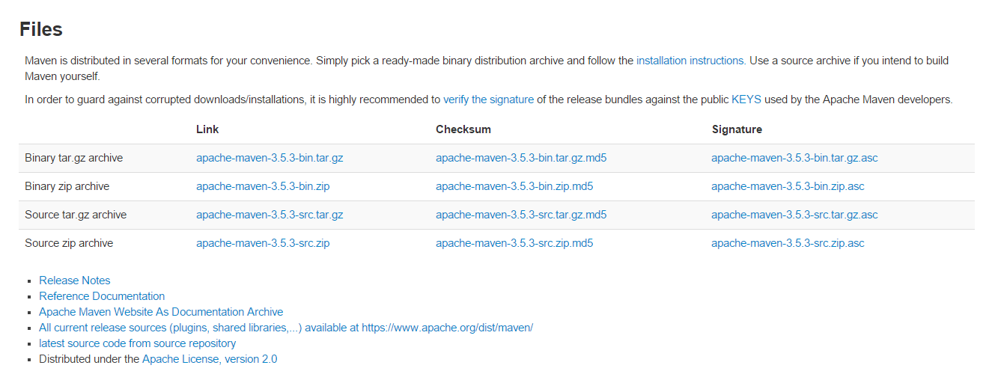
软件设计模式与体系结构课程设计
Maven安装与配置
二、下载与安装
1. 前往https://maven.apache.org/download.cgi下载最新版的Maven程序：
Notes:
创建信息系，最早系主任
中国的C J, Date
3 王老师介绍
4 数据库所介绍

Slide 19
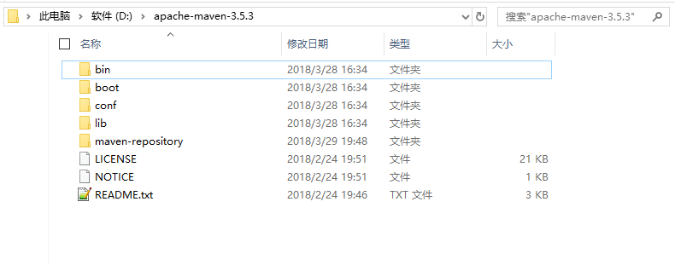
软件设计模式与体系结构课程设计
2. 将文件解压到D:\apache-maven-3.5.3目录下:
Notes:
创建信息系，最早系主任
中国的C J, Date
3 王老师介绍
4 数据库所介绍

Slide 20
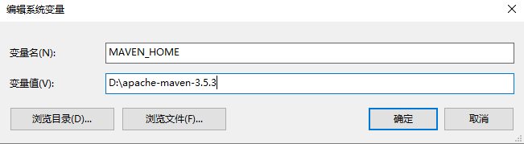
软件设计模式与体系结构课程设计
3. 在此电脑->属性->高级系统设置->高级->环境变量中，新建环境变量MAVEN_HOME，赋值D:\apache-maven-3.5.3
Notes:
创建信息系，最早系主任
中国的C J, Date
3 王老师介绍
4 数据库所介绍

Slide 21
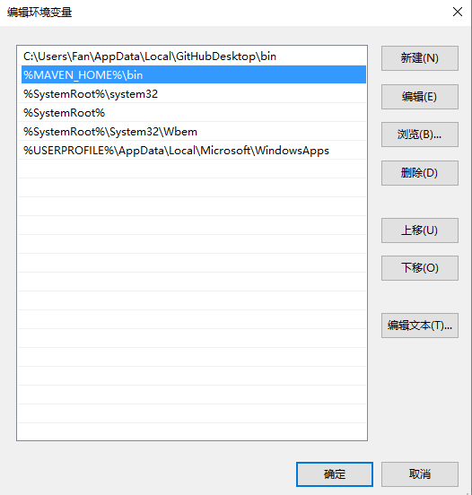
软件设计模式与体系结构课程设计
4. 编辑环境变量Path，追加%MAVEN_HOME%\bin\;
Notes:
创建信息系，最早系主任
中国的C J, Date
3 王老师介绍
4 数据库所介绍

Slide 22
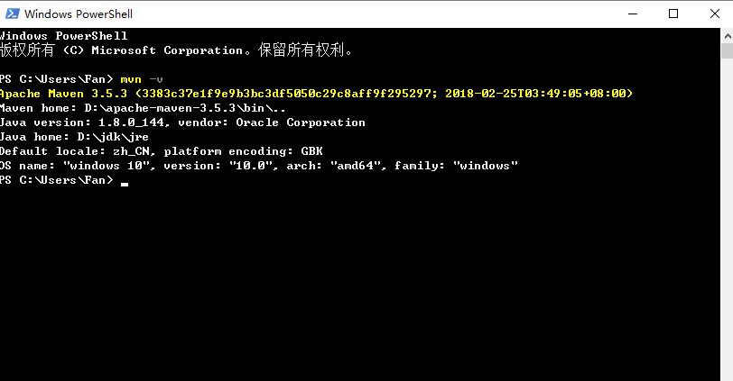
软件设计模式与体系结构课程设计
5. 至此，maven已经完成了安装，我们可以通过DOS命令检查一下我们是否安装成功，输入mvn-v出现如下显示：
Notes:
创建信息系，最早系主任
中国的C J, Date
3 王老师介绍
4 数据库所介绍

Slide 23
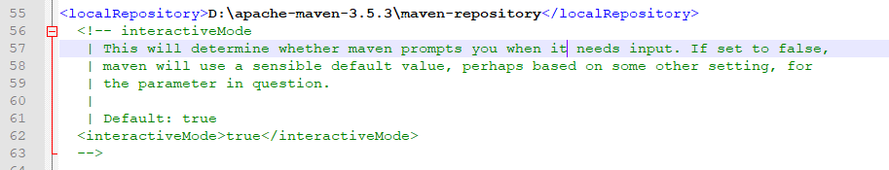
软件设计模式与体系结构课程设计
三、配置Maven本地仓库
1. 在D:\apache-maven-3.5.3\maven-repository目录下新建maven-repository文件夹，该目录用作maven的本地库。
2. 打开D:\apache-maven-3.5.3\confsettings.xml文件，查找下面这行代码：
Notes:
创建信息系，最早系主任
中国的C J, Date
3 王老师介绍
4 数据库所介绍

Slide 24
软件设计模式与体系结构课程设计
localRepository节点默认是被注释掉的，需要把它移到注释之外，然后将localRepository节点的值改为我们在3.1中创建的目录D:\Program Files\Apache\maven-repository。
3. localRepository节点用于配置本地仓库，本地仓库其实起到了一个缓存的作用，它的默认地址是 C:\Users\用户名.m2。
当我们从maven中获取jar包的时候，maven首先会在本地仓库中查找，如果本地仓库有则返回；如果没有则从远程仓库中获取包，并在本地库中保存。
此外，我们在maven项目中运行mvn install，项目将会自动打包并安装到本地仓库中。
Notes:
创建信息系，最早系主任
中国的C J, Date
3 王老师介绍
4 数据库所介绍

Slide 25
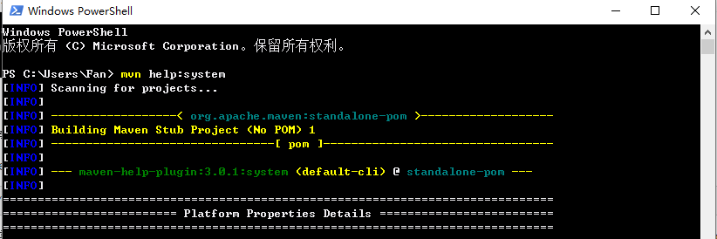
软件设计模式与体系结构课程设计
4. 运行一下DOS命令 :mvn help:system
如果前面的配置成功，那么D:\apache-maven-3.5.3\maven-repository会出现一些文件。
Notes:
创建信息系，最早系主任
中国的C J, Date
3 王老师介绍
4 数据库所介绍

Slide 26
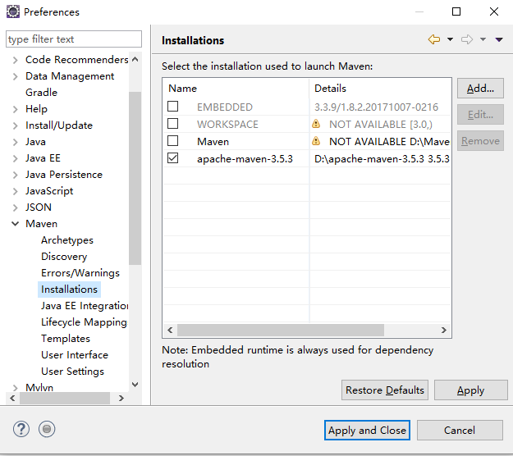
软件设计模式与体系结构课程设计
四、配置Eclipse的Maven环境
1. Eclipse Oxygen，打开Window->Preferences->Maven->Installations，右侧点击Add。
Notes:
创建信息系，最早系主任
中国的C J, Date
3 王老师介绍
4 数据库所介绍

Slide 27
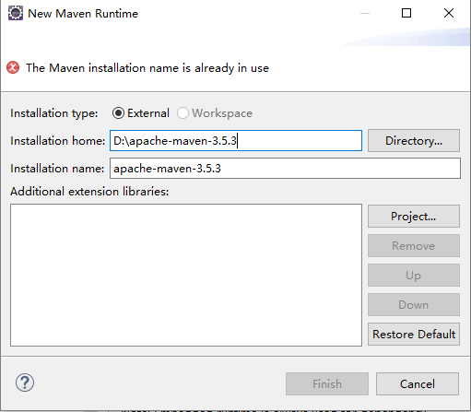
软件设计模式与体系结构课程设计
2. 设置maven的安装目录，然后Finish
Notes:
创建信息系，最早系主任
中国的C J, Date
3 王老师介绍
4 数据库所介绍

Slide 28
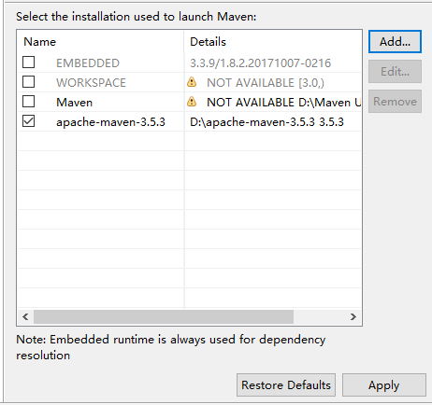
软件设计模式与体系结构课程设计
3. 选中刚刚添加的maven，并Apply。
Notes:
创建信息系，最早系主任
中国的C J, Date
3 王老师介绍
4 数据库所介绍

Slide 29
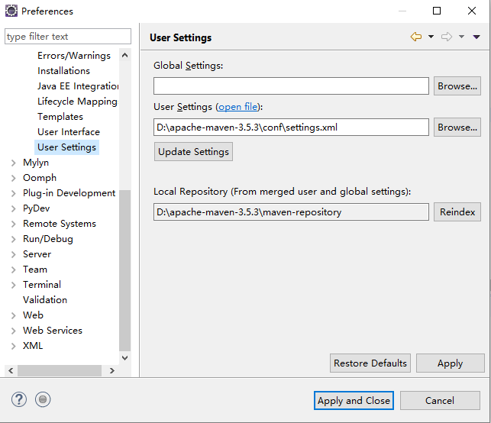
软件设计模式与体系结构课程设计
4. 打开Window->Preferences->Maven->User Settings，配置如下并Apply：
Notes:
创建信息系，最早系主任
中国的C J, Date
3 王老师介绍
4 数据库所介绍

Slide 30
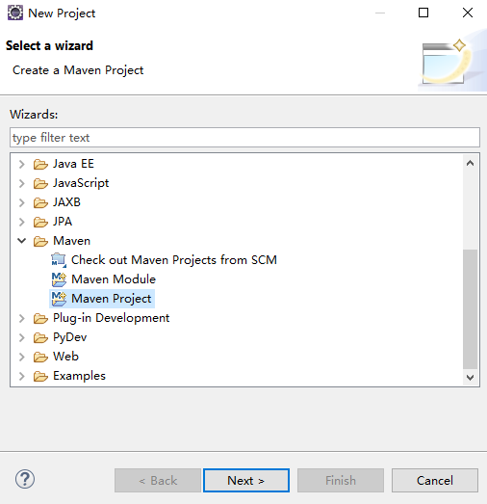
软件设计模式与体系结构课程设计
五、创建一个maven项目
1、打开file->new ->project，找到maven，新建一个Maven Project
Notes:
创建信息系，最早系主任
中国的C J, Date
3 王老师介绍
4 数据库所介绍

Slide 31
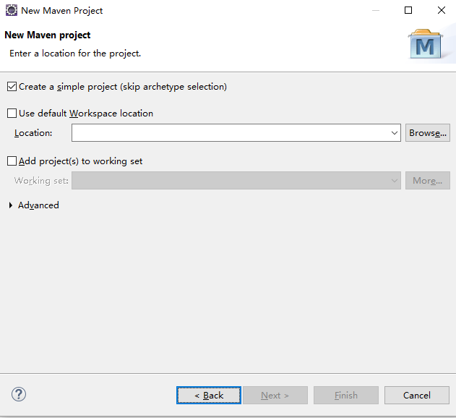
软件设计模式与体系结构课程设计
2、在New Maven Project向导中，选择Create a simple project并指定项目保存的目录，然后单击Next。如下图所示 -
Notes:
创建信息系，最早系主任
中国的C J, Date
3 王老师介绍
4 数据库所介绍

Slide 32
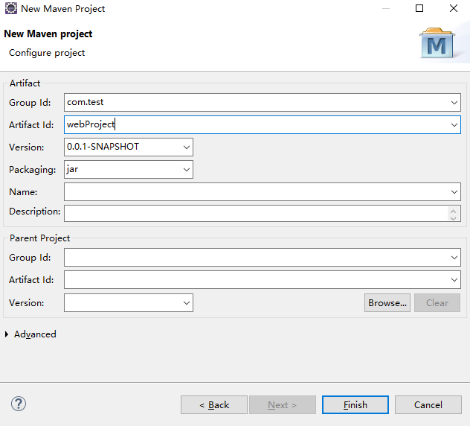
软件设计模式与体系结构课程设计
3、在下一个向导中，添加项目信息，如下所示，然后单击Finish。
Notes:
创建信息系，最早系主任
中国的C J, Date
3 王老师介绍
4 数据库所介绍

Slide 33
软件设计模式与体系结构课程设计
那么，maven中的groupId和artifactId到底指的是什么？
groupid和artifactId被统称为“坐标”是为了保证项目唯一性而提出的，如果你要把你项目弄到maven本地仓库去，你想要找到你的项目就必须根据这两个id去查找。
groupId一般分为多个段，这里我只说两段，第一段为域，第二段为公司名称。域又分为org、com、cn等等许多，其中org为非营利组织，com为商业组织。举个apache公司的tomcat项目例子：这个项目的groupId是org.apache，它的域是org（因为tomcat是非营利项目），公司名称是apache，artigactId是tomcat。
比如我创建一个项目，我一般会将groupId设置为cn.Fan，cn表示域为中国，Fan是我个人姓名缩写，artifactId设置为webProject，表示你这个项目的名称是testProj，依照这个设置，你的包结构最好是cn.XX.webProject打头的，如果有个StudentDao，它的全路径就是cn.Fan.webProject.dao.StudentDao
Notes:
创建信息系，最早系主任
中国的C J, Date
3 王老师介绍
4 数据库所介绍

Slide 34
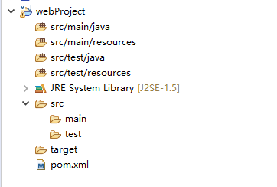
软件设计模式与体系结构课程设计
4、这样，一个简单的maven项目就已经构建好了
Notes:
创建信息系，最早系主任
中国的C J, Date
3 王老师介绍
4 数据库所介绍

Slide 35
软件设计模式与体系结构课程设计
4、打开pom.xml文件并在其中添加servlet依赖项和Tomcat maven插件，如下代码所示，pom.xml
<properties>
<project.build.sourceEncoding>UTF-8</project.build.sourceEncoding>
<failOnMissingWebXml>false</failOnMissingWebXml>
</properties>
<dependencies>
<!-- Servlet API -->
<dependency>
<groupId>javax.servlet</groupId>
<artifactId>javax.servlet-api</artifactId>
<version>3.1.0</version>
<scope>provided</scope>
</dependency>
</dependencies>
Notes:
创建信息系，最早系主任
中国的C J, Date
3 王老师介绍
4 数据库所介绍

Slide 36
软件设计模式与体系结构课程设计
<plugin>
<groupId>org.apache.tomcat.maven</groupId>
<artifactId>tomcat7-maven-plugin</artifactId>
<version>2.2</version>
<configuration>
<path>/</path>
</configuration>
</plugin>
在更改pom.xml文件之后，更新maven web项目。
要更新web maven项目，请右键单击项目名称(如：webproject)-> Maven -> Update Project... 来更新项目。
Notes:
创建信息系，最早系主任
中国的C J, Date
3 王老师介绍
4 数据库所介绍

Slide 37
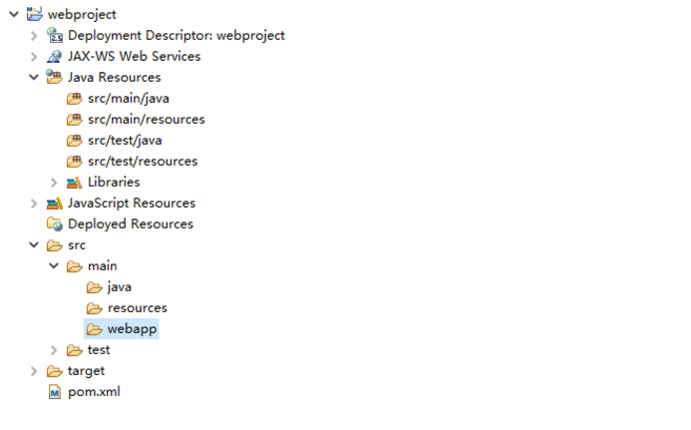
软件设计模式与体系结构课程设计
5、查看maven web项目结构，如下图所示，可以看到，多了几个文件夹
Notes:
创建信息系，最早系主任
中国的C J, Date
3 王老师介绍
4 数据库所介绍

Slide 38
软件设计模式与体系结构课程设计
6、现在，创建一个包：com.test.servlet，并在此包下创建一个HelloWorldServlet类，并在其中写入以下代码。
public class HelloWorldServlet extends HttpServlet {
private static final long serialVersionUID = 1L;
protected void doGet(HttpServletRequest req, HttpServletResponse resp) throws ServletException, IOException {
resp.setContentType("text/plain");
resp.getWriter().write("Hello World! Maven Web Project Example.");
}
}
Notes:
创建信息系，最早系主任
中国的C J, Date
3 王老师介绍
4 数据库所介绍

Slide 39
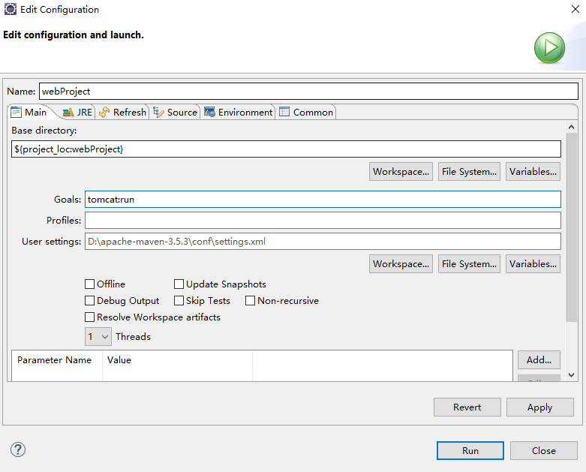
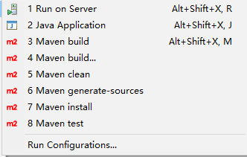
软件设计模式与体系结构课程设计
7、右键-run->Maven build,并输入tomcat：run运行嵌入式tomcat服务器
Notes:
创建信息系，最早系主任
中国的C J, Date
3 王老师介绍
4 数据库所介绍

Slide 40
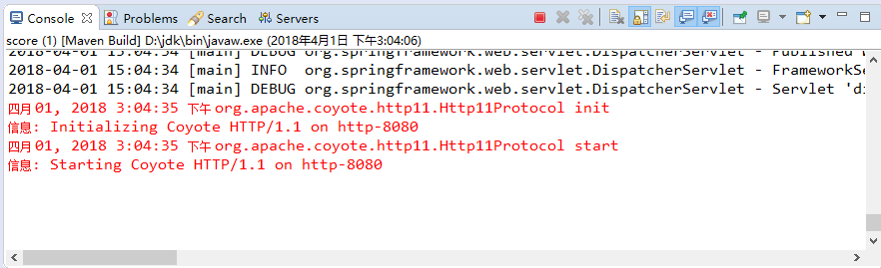
软件设计模式与体系结构课程设计
8、现在运行配置启动tomcat服务器。 控制台输出如下图所示
Notes:
创建信息系，最早系主任
中国的C J, Date
3 王老师介绍
4 数据库所介绍

Slide 41
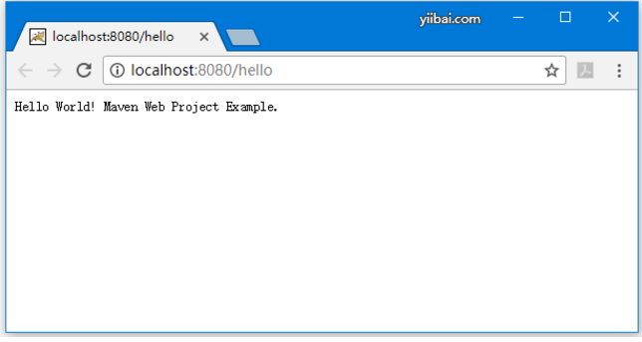
软件设计模式与体系结构课程设计
9、打开浏览器并在地址栏中输入URL: http://localhost:8080/hello ，得到以下结果：
Notes:
创建信息系，最早系主任
中国的C J, Date
3 王老师介绍
4 数据库所介绍

Slide 42
软件设计模式与体系结构课程设计
文件名 | 作用
src | 根目录，下面有main和test，maven项目标准格式。
main | 主要目录，可以放java代码和一些资源文件。
java | 存放我们的java代码，这个文件夹要使用Build Path -> Use as Source Folder，这样看包结构会方便很多，新建的包就相当于在这里新建文件夹。
resources | 存放资源文件，譬如各种的spring，mybatis，log配置文件。
mapper | 存放dao中每个方法对应的sql，在这里配置，无需写daoImpl。
spring | 这里当然是存放spring相关的配置文件，有dao service web三层。
webapp | 用来存放我们前端的静态资源，如jsp js css
WEB-INF | 很重要的一个目录，外部浏览器无法访问，只有内部才能访问，可以把jsp放在这里，另外就是web.xml了
test | 这里是测试分支。
Notes:
创建信息系，最早系主任
中国的C J, Date
3 王老师介绍
4 数据库所介绍

Slide 43
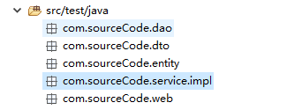
软件设计模式与体系结构课程设计
再先新建好几个必要的包，
下面为大家讲解一下每个包的作用，
包名 | 名称 | 作用
dao | 数据访问层（接口） | 与数据打交道，可以是数据库操作，也可以是文件读写操作，。为什么没有daoImpl，因为我们用的是mybatis，所以可以直接在配置文件中实现接口的每个方法。
entity | 实体类 | 一般与数据库的表相对应，封装dao层取出来的数据成为一个对象，一般只在dao层与service层之间传输。
dto | 数据传输层 | 用于service层与web层之间传输
service | 业务逻辑（接口） | 写我们的业务逻辑，也有人叫bll。
serviceImpl | 业务逻辑（实现） | 实现我们业务接口，一般事务控制是写在这里
web | 控制器 | springmvc就是在这里发挥作用的，一般人叫做controller控制器
Notes:
创建信息系，最早系主任
中国的C J, Date
3 王老师介绍
4 数据库所介绍

Slide 44
软件设计模式与体系结构课程设计
谢谢聆听！
Notes:
创建信息系，最早系主任
中国的C J, Date
3 王老师介绍
4 数据库所介绍

